Slide 1
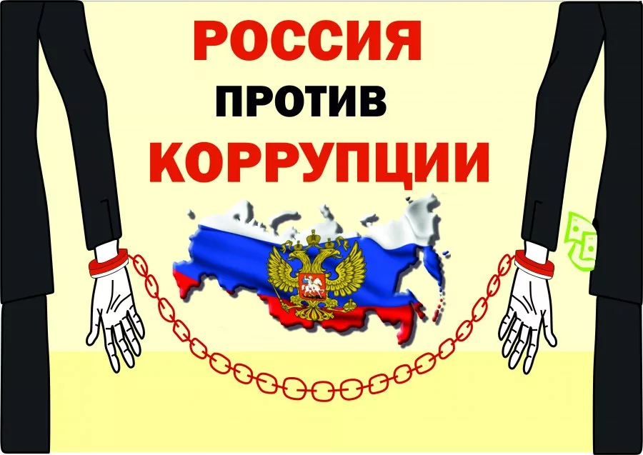
К Международному дню борьбы с коррупцией
УПРАВЛЕНИЕ ПРИ ГЛАВЕ РЕСПУБЛИКИ САХА (ЯКУТИЯ)
ПО ПРОФИЛАКТИКЕ КОРРУПЦИОННЫХ И ИНЫХ ПРАВОНАРУШЕНИЙ
ГКУ РС(Я) «НАЦИОНАЛЬНАЯ БИБЛИОТЕКА РЕСПУБЛИКИ САХА (ЯКУТИЯ)»

Slide 2
УПРАВЛЕНИЕ ПРИ ГЛАВЕ РЕСПУБЛИКИ САХА (ЯКУТИЯ) ПО ПРОФИЛАКТИКЕ КОРРУПЦИОННЫХ И ИНЫХ ПРАВОНАРУШЕНИЙ ГКУ РС(Я) «НАЦИОНАЛЬНАЯ БИБЛИОТЕКА РЕСПУБЛИКИ САХА (ЯКУТИЯ)»

Slide 3
УПРАВЛЕНИЕ ПРИ ГЛАВЕ РЕСПУБЛИКИ САХА (ЯКУТИЯ) ПО ПРОФИЛАКТИКЕ КОРРУПЦИОННЫХ И ИНЫХ ПРАВОНАРУШЕНИЙ ГКУ РС(Я) «НАЦИОНАЛЬНАЯ БИБЛИОТЕКА РЕСПУБЛИКИ САХА (ЯКУТИЯ)»
К Международному дню борьбы с коррупцией

Slide 4
Международный день борьбы с коррупцией
9 декабря отмечается Международный день борьбы с коррупцией (International Day Against Corruption), который проводится ежегодно по инициативе Организации Объединенных Наций. В этот день в 2003 году была открыта для подписания Конвенция ООН против коррупции, принятая Генеральной ассамблеей ООН 1 ноября 2003 года. Россия в числе первых стран подписала Конвенцию и ратифицировала ее Федеральным законом от 8 марта 2006 года № 40-ФЗ.

Slide 5
Коррупция - зло
Коррупция является наиболее опасной сферой нелегальных отношений в обществе. Через механизм коррупции криминальные элементы воздействуют на чиновников, втягивая их в систему противозаконных действий, а криминализированные чиновники, пользуясь несовершенным законодательством, вымогают денежные средства у легальных субъектов экономики. Для выплаты требуемых сумм последние вынуждены прибегать к искажениям отчетности, выведению части доходов из-под налогообложения и тем самым осваивать механизмы деятельности, присущие теневому сектору экономик

Slide 6
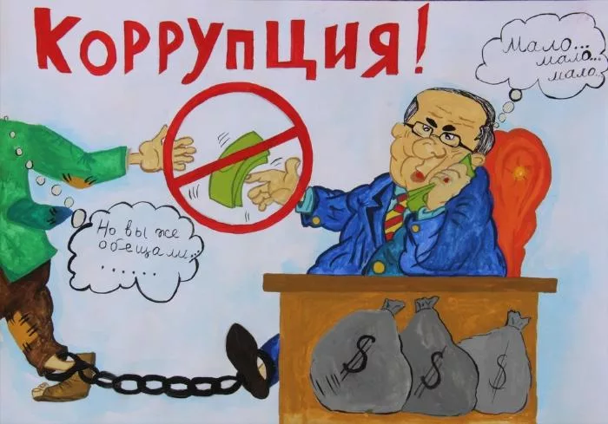
Согласно российскому законодательству, коррупция — это злоупотребление служебным положением, дача взятки, получение взятки, злоупотребление полномочиями, коммерческий подкуп либо иное незаконное использование физическим лицом своего должностного положения вопреки законным интересам общества и государства в целях получения выгоды в виде денег, ценностей, иного имущества или услуг имущественного характера, иных имущественных прав для себя или для третьих лиц либо незаконное предоставление такой выгоды указанному лицу другими физическими лицами; а также совершение указанных деяний от имени или в интересах юридического лица.
Злоупотребление преступными деяниями должностного лица или группы лиц может быть одной из форм коррупции. Ратифицированная Россией европейская Уголовно-правовая конвенция о коррупции относит коррупцию к уголовным преступлениям физических и юридических лиц.

Slide 7
История отечественной коррупции

Slide 8
История коррупции

Slide 15
Коррупция – социальное явление, подразумевает вовлеченность двух сторон в данный процесс. Одна сторона предоставляет второй какую-либо выгоду в обмен на удовлетворение своих интересов, а также возможность злоупотребить служебным положением второй стороны. А вторая сторона, в свою очередь, выступает получателем этой выгоды и выполняет требования первой стороны. Это может включать себя выполнение/ невыполнение своих служебных обязанностей, предоставление какой-либо информации и т.д.

Slide 18
Виды коррупции
В зависимости от сферы проявления:
1. административная коррупция и как её разновидность бытовая;
2. деловая коррупция;
3. политическая коррупция.

Slide 19
В зависимости от формы преследуемой выгоды:
1. взятка;
2. взаимовыгодный обмен (патронаж, непотизм, покровительство).

Slide 20
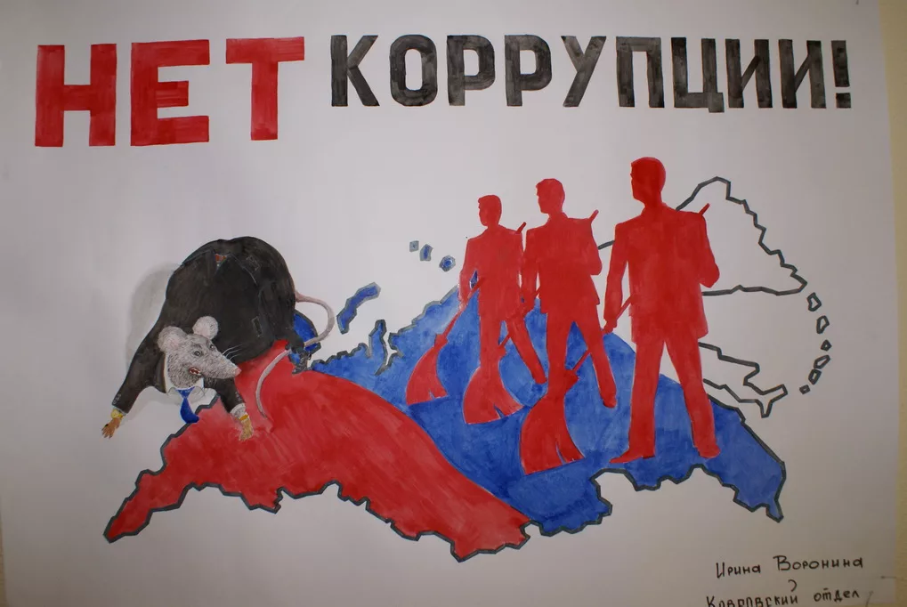
В зависимости от уровня распространения:
1. низовая (индивидуальная);
2. вершинная (институциональная);
3. международная.

Slide 21
В зависимости от проявления выделяют следующие основные формы коррупции:
взяточничество;
злоупотребление своим положением и властью;
торговля внутренней информацией;
непотизм/покровительство/фаворитизм;
лоббизм;
растрата;
нецелевое использование средств.

Slide 22
Причины коррупции
Причин существования такого явления как коррупция несчётное множество. Конечно же, мы не будем перечислять их все, сосредоточимся на лишь на основных.

Slide 23
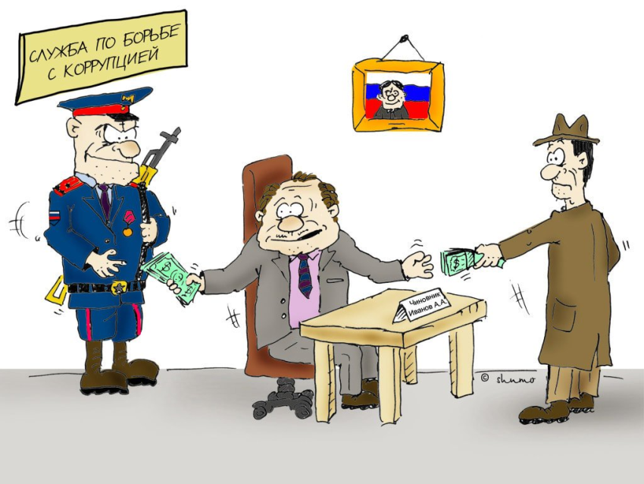
Причины коррупции
Основные мотивы, который заставляют людей идти на подобное преступление:
1. человеческая жадность. Именно жадность толкает людей на подобные поступки, заставляя забыть о моральных устоях. Другими первоочерёдными мотивами выступают:
2. низкий уровень образования, воспитания, социальной ответственности, самосознания, отсутствие чувства долга и другие личные характеристики участников акта коррупции;
3. низкий уровень доходов, отсутствие возможностей роста и самореализации;
4. дисфункция правовой и судебной системы, отсутствие адекватного наказания за подобное правонарушение, двойственность законов (одна и та же статья может трактоваться по-разному);
5. отсутствие единства исполнительной власти, профессиональная некомпетентность, бюрократизм;
6. низкий уровень правовой грамотности населения;
7. заинтересованность обеих сторон-участников акта коррупции.

Slide 24
Наиболее коррумпированные сферы
Transparency International — неправительственная международная организация по борьбе с коррупцией и исследованию ее уровня по всему миру, ежегодно публикует отчёт, в котором представлены результаты их исследования, а также рассчитан Индекс восприятия коррупции практически для всех стран мира. Приведем основные виды деятельности человека, где особенно часто встречается коррупция.

Slide 25
Взяточничество особенно процветает в органах государственной власти, в госзакупках, в образовании, в здравоохранении, в правоохранительных органах, в таможенных органах, в полиции, в судах, в вооружённых силах, в строительстве, в спорте, в последнее время она успешно развивается также и в сфере жкх. Например, в школе директор часто собирает деньги на ремонт или на новые шторы, в ВУЗах студенты покупают бумагу для нужд кафедры и т.д. Коррупция в медицине также уже воспринимается как должное. Благотворительные взносы в больнице явление частое. Коррупция в армии – дело привычное. Так, например, нередко платятся «отступные» в военкоматах. Коррупция в следственном комитете, в прокуратуре и в суде большинство граждан не касается, однако случаи взяточничества в данной сфере невероятно частые. В новостях мы часто слышим о том, что бизнесмена, сбившего людей, оправдали, или что слушание какого-либо дела затягивается на неопределённый срок.

Slide 26
Чем опасна коррупция?
Если вам кажется, что коррупция — явление безобидное, то вы глубоко заблуждаетесь. Её негативное влияние на государство, общество и каждого гражданина в частности трудно переоценить. Продажность подрывает моральные устои общества, препятствует экономическому росту и развитию государства, портит его имидж на международной арене, а также приводит к ряду следующих проблем.

Slide 27
Коррупция опасна!
1. неадекватное распределение и использование государственного бюджета и ресурсов или же нерациональное управление доходами и расходами компании;
2. недополучение налогов (прибыли);
3. снижение эффективности функционирования экономики в целом и ее субъектов в частности;
4. ухудшение условий функционирования экономики в целом и ее субъектов в частности;
5. снижение инвестиционной привлекательности экономики в целом и ее субъектов в частности;
6. снижение качества предоставляемых услуг (речь идёт как об общественном сервисе, так и об услугах, предоставляемых коммерческим сектором);
7. нецелевое использование международной помощи развивающимся странам, что приводит к увеличению долгового бремени государства; нецелевое использование кредитных средств, что нередко приводит к банкротству предприятий;
8. увеличение социального неравенства;
9. рост организованной преступности;
10. рост социального недовольства и т.д.

Slide 28
Методы борьбы с коррупцией
Антикоррупция - это комплекс мер, направленных на своевременное предупреждение, обнаружение, пресечение и расследование коррупционных правонарушений, а также на минимизацию и (или) устранение последствий подобных преступлений. В настоящее время активную борьбу с коррупцией ведут практически все страны мира, а те, кому удалось совладать с ней, держат ситуацию на контроле и проводят регулярную профилактику. Более того, войну продажности сегодня объявили уже и международные организации, пример тому – ООН и Transparency International. Наибольших успехов в борьбе с коррупцией добились такие страны, как Сингапур, Гонконг, Дания, Швеция.

Slide 29
Методы борьбы с коррупцией
Вероятно самым радикальным методом борьбы с коррупцией является абсолютное обновление всей системы:
1. ужесточение наказаний за подобные преступления, а также создание условий для своевременного обнаружения и пресечения факта коррупции;
2. создание экономических механизмов, которые позволят лицам, наделенным особыми полномочиями и властью, зарабатывать больше, не нарушая при этом закон, а также предоставить им возможность для личностного и карьерного роста;
3. усиление влияния рыночной экономики, что способствует уменьшению размера потенциальной выгоды от коррупции.
4. эффективность в борьбе с коррупцией доказала работа с обществом. В данном контексте речь идёт о повышении уровня правовой и политической грамотности населения, информационное обеспечение граждан, повышение уровня гражданской ответственности и самосознания и т.д.

Slide 30
Практическая часть

Slide 31
Дайте объяснение неологизмам

Slide 32
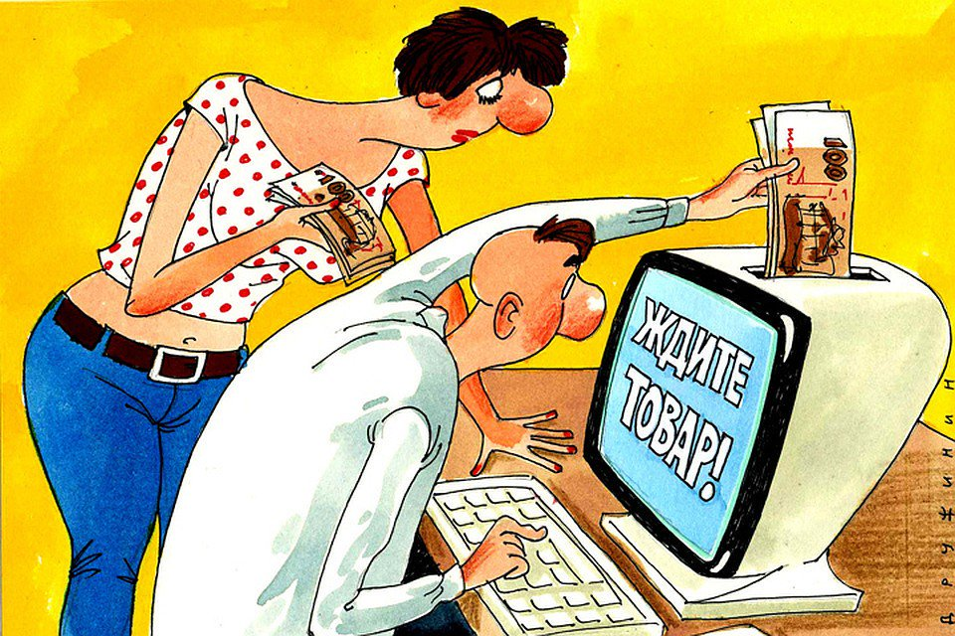
Приобретение права на чужое имущество путем обмана или злоупотребления доверием

Slide 33
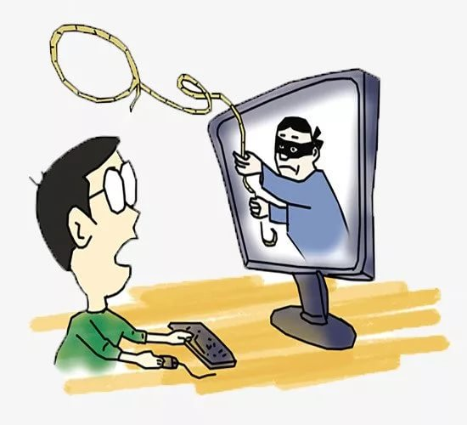
МОШЕННИЧЕСТВО

Slide 34
Преступление против собственности, выраженное в требовании передать чужое имущество под угрозой применения насилия или уничтожения, повреждения чужого имущества.

Slide 35
ВЫМОГАТЕЛЬСТВО

Slide 36
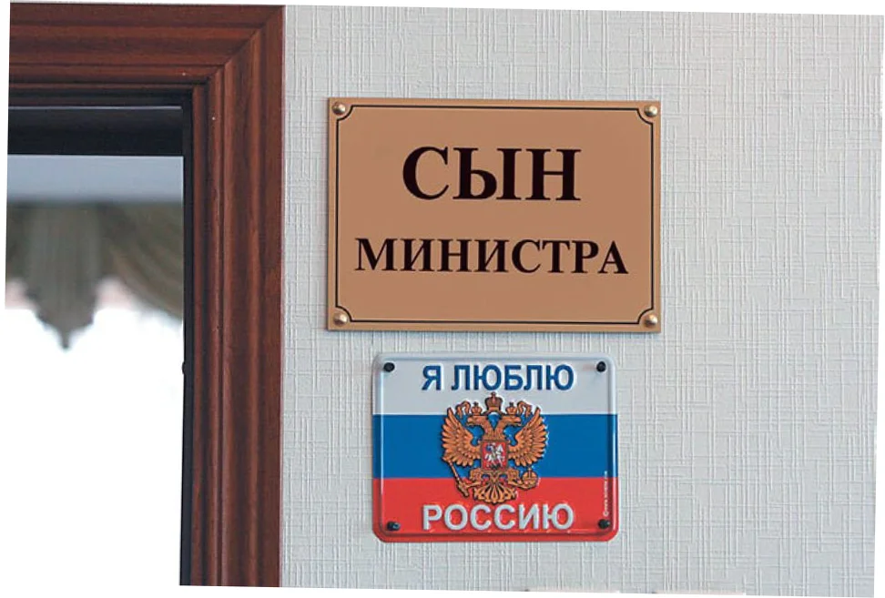
Форма фаворитизма, когда должностное лицо предпочитает при назначении на государственные должности выдвигать своих родственников

Slide 37
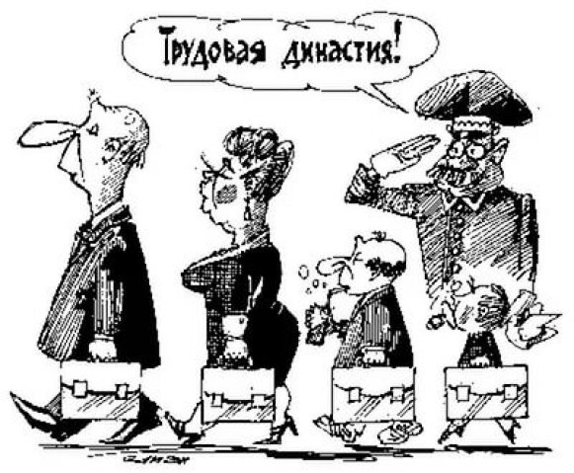
КУМОВСТВО,
Конфликт-интересов

Slide 38
Принимаемые должностным лицом материальные ценности за выполнение или невыполнение действия, которое это лицо должно было совершить в силу своего положения

Slide 39
ВЗЯТКА

Slide 40
Спасибо за внимание!

